Slide 1

Chào mừng các con đến với tiết Tiếng Việt
Notes:
Bài giảng thiết kế bởi: Hương Thảo - tranthao121006@gmail.com

Slide 2
Khởi động

Slide 3

1. Giờ học Đọc tuần trước các con đã học bài gì?
2. Con học được điều gì qua bài đọc đó?

Slide 4
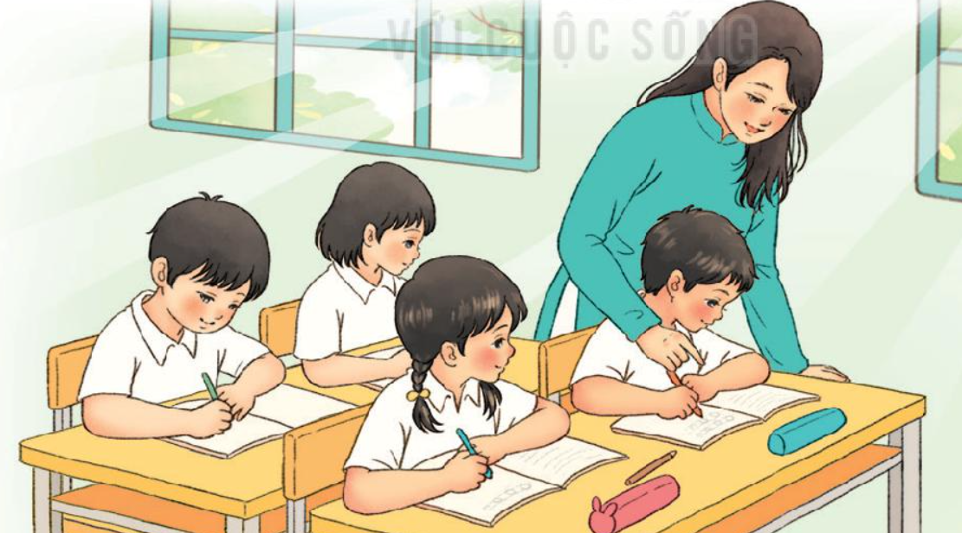
Thứ hai ngày 3 tháng 10 năm 2022
Bài 9: Cô giáo lớp em

Slide 5


Tiết 1 + 2

Slide 6


ĐỌC

Slide 7
Cô giáo lớp em
Sáng nào em đến lớp
Cũng thấy cô đến rồi
Đáp lời “Chào cô ạ!”
Cô mỉm cười thật tươi.
Cô dạy em tập viết
Gió đưa thoảng hương nhài
Nắng ghé vào cửa lớp
Xem chúng em học bài.
Những lời cô giáo giảng
Ấm trang vở thơm tho
Yêu thương em ngắm mãi
Những điểm mười cô cho.
Nguyễn Xuân Sanh
Notes:
Bài giảng thiết kế bởi: Hương Thảo - tranthao121006@gmail.com

Slide 8
Cô giáo lớp em
Sáng nào em đến lớp
Cũng thấy cô đến rồi.
Đáp lời “Chào cô ạ!”
Cô mỉm cười thật tươi.
Cô dạy em tập viết
Gió đưa thoảng hương nhài
Nắng ghé vào cửa lớp
Xem chúng em học bài.
Những lời cô giáo giảng
Ấm trang vở thơm tho
Yêu thương em ngắm mãi
Những điểm mười cô cho.
(Nguyễn Xuân Sanh)

Slide 9

Đọc nối tiếp đoạn
Cô giáo lớp em
Sáng nào em đến lớp
Cũng thấy cô đến rồi
Đáp lời “Chào cô ạ!”
Cô mỉm cười thật tươi.
Cô dạy em tập viết
Gió đưa thoảng hương nhài
Nắng ghé vào cửa lớp
Xem chúng em học bài.
Những lời cô giáo giảng
Ấm trang vở thơm tho
Yêu thương em ngắm mãi
Những điểm mười cô cho.
Nguyễn Xuân Sanh
1
2
3

Slide 10


Luyện đọc từ khó
Thoảng
Giảng

Slide 11





GIẢI NGHĨA TỪ
Thoảng hương
Hương thơm hơi nhẹ khẽ bay qua.

Slide 12
Đọc nối tiếp đoạn
Cô giáo lớp em
Sáng nào em đến lớp
Cũng thấy cô đến rồi
Đáp lời “Chào cô ạ!”
Cô mỉm cười thật tươi.
Cô dạy em tập viết
Gió đưa thoảng hương nhài
Nắng ghé vào cửa lớp
Xem chúng em học bài.
Những lời cô giáo giảng
Ấm trang vở thơm tho
Yêu thương em ngắm mãi
Những điểm mười cô cho.
Nguyễn Xuân Sanh
1
2
3

Slide 13
Thoảng hương
Hương thơm hơi nhẹ khẽ bay qua.
GIẢI NGHĨA TỪ
Ghé
Tạm dừng lại một thời gian ngắn ở nơi nào đó.

Slide 14
Học sinh đọc toàn bài
Cô giáo lớp em
Sáng nào em đến lớp
Cũng thấy cô đến rồi
Đáp lời “Chào cô ạ!”
Cô mỉm cười thật tươi.
Cô dạy em tập viết
Gió đưa thoảng hương nhài
Nắng ghé vào cửa lớp
Xem chúng em học bài.
Những lời cô giáo giảng
Ấm trang vở thơm tho
Yêu thương em ngắm mãi
Những điểm mười cô cho.
Nguyễn Xuân Sanh

Slide 15

TÌM HIỂU BÀI

Slide 16

1. Cô giáo đáp lại lời chào của học sinh như thế nào?
Cô mỉm cười thật tươi
2. Tìm những câu thơ tả cảnh vật khi cô dạy em học bài.
Gió đưa thoảng hương nhài
Nắng ghé vào cửa lớp
3. Bạn nhỏ đã kể những gì về cô giáo của mình?
Kể cô dạy tập viết, giảng bài...
4. Qua bài thơ, em thấy tình cảm của bạn nhỏ dành cho cô như thế nào?
Bạn nhỏ rất yêu quý cô giáo của mình

Slide 17
HỌC THUỘC LÒNG 2 KHỔ THƠ CON YÊU THÍCH

Slide 18
Luyện tập theo văn bản

Slide 19
1. Nói câu thể hiện sự ngạc nhiên của em khi:
a. Lần đầu thấy bạn hát rất hay
b. Được bố mẹ tặng một món quà bất ngờ
a) Ôi! Bạn hát hay quá!
b) Oa! Con rất thích món quà này! Con cảm ơn bố mẹ!

Slide 20
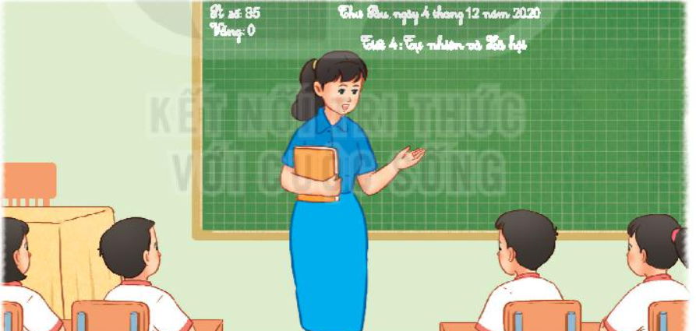
2. Nói câu thể hiện tình cảm của con với thầy cô giáo của mình

Slide 21



CỦNG CỐ BÀI HỌC

